Slide 1
服务化参数自动寻优

Slide 2
工具介绍
大模型上线服务时，开发者们常陷入这样的困境：
手动试错成本高：batch size、最大token数、并发线程数等参数组合爆炸式增长；
算力消耗大：参数测试验证动辄消耗数小时算力；
延迟与吞吐难平衡：需满足低延迟的同时追求最大吞吐；
影响因子多：请求长度不一，负载特征不同，硬件配置、量化精度、并行策略不同，批处理、调度算法配置差异等都会影响服务化性能。
服务化参数自动寻优：https://gitcode.com/Ascend/msit/blob/master/msserviceprofiler/docs/%E6%9C%8D%E5%8A%A1%E5%8C%96%E8%87%AA%E5%8A%A8%E5%AF%BB%E4%BC%98%E5%B7%A5%E5%85%B7.md

Slide 3



轻量化流程
调参范围（支持拓展）：
maxBatchSize
maxPrefillBatchSize
prefillTimeMsPerReq
decodeTimeMsPerReq
supportSelectBatch
maxQueueDelayMicroseconds
prefillPolicyType
decodePolicyType
maxPreemptCount
...
guided的搜索？
Simulator
经验&建模
服务化框架
Optimizer
PSO
Filter
DataStorage
入口
参数生成
参数过滤
结果输出
Benchmark
性能测评
AISBench
调参范围（支持拓展）：
Concurrency
RequestRate
...
BenchMark
Vllm-BenchMark

Slide 4
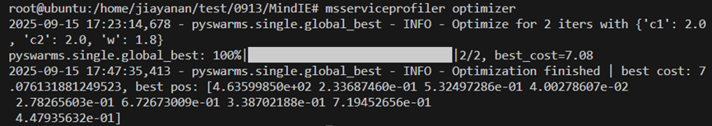
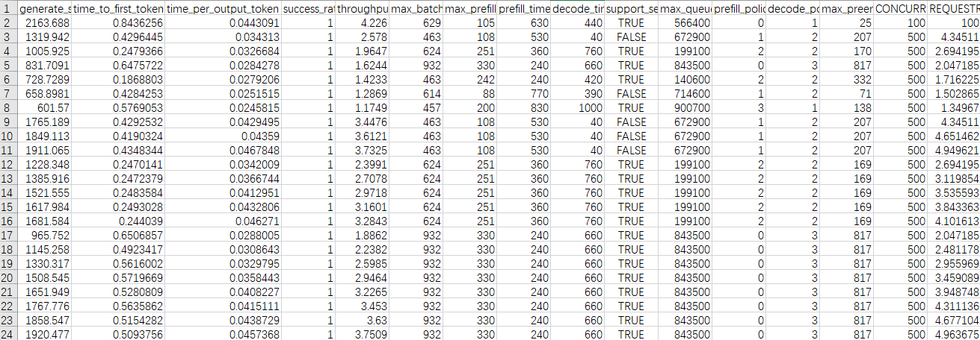
使用介绍
1）环境准备
确保环境可以拉起MindIE Service服务，以及Benchmark服务。
推荐使用源码安装服务化自动寻优工具：
git clone https://gitcode.com/ascend/msit.git cd msit/msserviceprofiler pip install -e .[real] export PYTHONPATH=$PWD:$PYTHONPATH # 仿真模式安装（可选） pip install -e .[speed]
3）启动轻量化寻优
执行以下命令，一键启动寻优：
msserviceprofiler optimizer
输出：
2）修改配置文件，指定寻优参数及服务化参数
①修改config.toml内容，包括寻优参数：n_particles（粒子寻优每轮生成的服务化参数的组数）、iters（粒子寻优的轮数）、decode_constraint（time_per_output_token的限制时延约束）等。
②以及服务化参数，如下配置表示服务化参数max_batch_size的寻优搜索空间为10~400：
[[mindie.target_field]]
"name": "max_batch_size", // 服务化参数名称
"config_position": "BackendConfig.ScheduleConfig.maxBatchSize", // 服务化参数在MindIE Server中的位置
"min": 10, // 最小值
"max": 400, // 最大值
"dtype": "int" // 数据类型
*Llama案例中，满足要求的参数组服务化吞吐最大可达2394(toekn/s)，与开箱基线相比，在TTFT/TPOT未损失的情况下，该参数将吞吐提升了20%以上。同理，也可令吞吐保持不变，着重优化TTFT/TPOT。

Slide 5
部分案例
场景 | 效果
deepseek+mindie+evalscope | ttft缩短38%，tpot缩短2%， decoding through 优于人工调优
deepseek+mindie+benchmark | 摸底不同并发下性能，工具均达成验收指标（0.9倍纯模型）
Qwen+mindie+benchmark | 寻优4小时，在ttft和tpot并未损失的情况下找到了吞吐更优的参数，超过人工调参最优性能
qwen3-32b+VLLM+vllm_benchmark & aisbench | ttft：7157ms->5604ms tpot:50.8ms->48.9ms output token throught:810->842 另一个更挑战的场景，也达成了吞吐由720提升至770
Qwen+mindie+aisbench | 吞吐提升18%

Slide 7
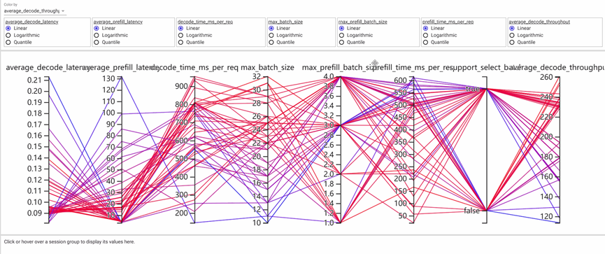
结果展示
寻优结果支持使用Tensorboard可视化分析，使用以下命令：
python tensorboard_hparam_visualize.py –saved_csv_result data_storage_*.csv –target average_decode-metric throughput tensorboard –logdir mindie_hpo_results –bind_all

Slide 8
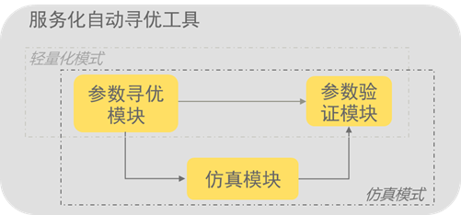
仿真模式
仿真模式XGBoost模型会将前向推理过程进行mock，避免长时间占用NPU资源，提升测试效率。
Step1：采集服务化性能数据
利用服务化性能采集功能（参考链接）对MindIE推理服务进行一次profiling性能数据采集与解析，包括以下关键指标：forward_time（前向计算时长，即预测目标）, batch_type（推理阶段，Prefill或Decode）, batch_size（组batch大小）, need_blocks（显存占用数）等。
Step2：载入XGBoost模型训练
将上一步profiling数据解析数据作为输入，载入XGBoost进行模型训练，训练完成后，会在用户自定义路径（/path/to/output）落盘新模型，用于预测前向计算时长，模拟真实推理过程。
msserviceprofiler train -i=/path/to/input -o=/path/to/output
Step3：配置参数
参考上一节轻量化寻优Step1的操作，在config.json中配置寻优参数与服务化参数。
Step4：启动仿真寻优
配置完成后即可启动仿真寻优：
export MODEL_EVAL_STATE_ALL=True msserviceprofiler optimizer
工具支持仿真与轻量化两种模式，主要包括三大核心功能模块：
参数验证模块：自动化启动服务化进程与Benchmark进程，进行参数测试，获取性能结果。
参数寻优模块：利用PSO粒子寻优算法自动生成服务化参数组合，不断逼近最优解；同时，Early Rejection算法通过理论建模、调优经验、及部分实测数据对服务化参数完成早期评估。
仿真模块：基于XGBoost模型对大模型推理时长进行精确预测，会结合服务化调度的虚拟时间轴技术，加速服务化参数验证速度。
基于以上模块服务化自动寻优有两种模式可选：
轻量化模式：注重精度与可靠性，结合参数验证、参数寻优模块，通过真机实测给出可靠的服务化参数推荐值。
仿真模式：注重速度及资源占用，调动所有模块快速、精确地预测各组参数的吞吐，在较低NPU资源占用的前提下给出服务化参数推荐值。

